Slide 1


Slide 2
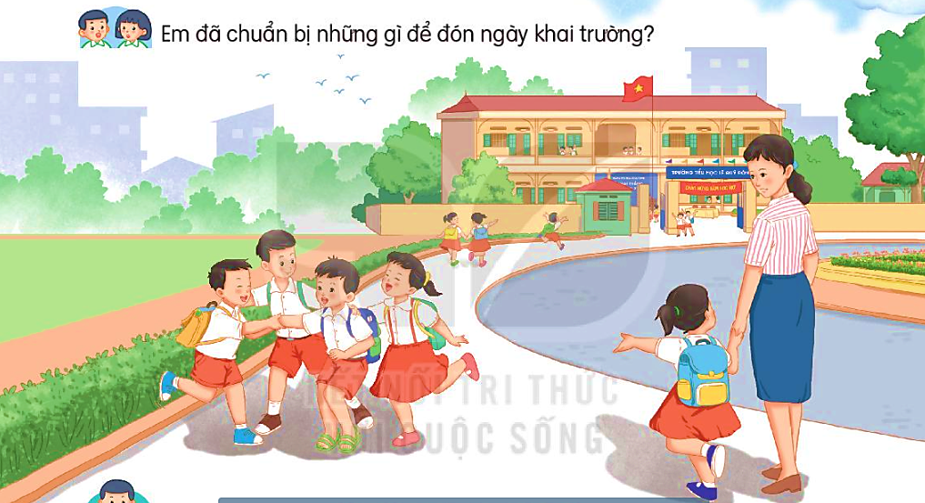
Cảm xúc của em ngày đầu đi học thế nào?
Em đã chuẩn bị đồ dùng học tập, sách vở, quần áo mới để đón ngày khai trường. Em có mẹ đưa đến trường. Em cảm thấy rất háo hức, hồi hộp.

Slide 4

Đọc
Tôi là học sinh lớp 2

Slide 5

Tôi là học sinh lớp 2
Đọc mẫu
Ngày khai trường đã đến.
Sáng sớm, mẹ mới gọi một câu mà tôi đã vùng dậy, khác hẳn mọi ngày. Loáng một cái, tôi đã chuẩn bị xong mọi thứ. Bố ngạc nhiên nhìn tôi, còn mẹ cười tủm tỉm. Tôi rối rít: “Con muốn đến sớm nhất lớp.”
Tôi háo hức tưởng tượng ra cảnh mình đến đầu tiên, cất tiếng chào thật to những bạn đến sau. Nhưng vừa đến cổng trường, tôi đã thấy mấy bạn cùng lớp đang ríu rít nói cười ở trong sân. Thì ra, không chỉ mình tôi muốn đến sớm nhất. Tôi chào mẹ, chạy ào vào cùng các bạn.
Chúng tôi tranh nhau kể về chuyện ngày hè. Ngay cạnh chúng tôi, mấy em lớp 1 đang rụt rè níu chặt tay bố mẹ, thật giống tôi năm ngoái. Trước các em, tôi cảm thấy mình lớn bổng lên. Tôi đã là học sinh lớp 2 rồi cơ mà.
( Văn Giá)

Slide 6
Tôi là học sinh lớp 2
Từ khó
Chia đoạn
Ngày khai trường đã đến.
Sáng sớm, mẹ mới gọi một câu mà tôi đã vùng dậy, khác hẳn mọi ngày. Loáng một cái, tôi đã chuẩn bị xong mọi thứ. Bố ngạc nhiên nhìn tôi, còn mẹ cười tủm tỉm. Tôi rối rít: “Con muốn đến sớm nhất lớp.”
Tôi háo hức tưởng tượng ra cảnh mình đến đầu tiên, cất tiếng chào thật to những bạn đến sau. Nhưng vừa đến cổng trường, tôi đã thấy mấy bạn cùng lớp đang ríu rít nói cười ở trong sân. Thì ra, không chỉ mình tôi muốn đến sớm nhất. Tôi chào mẹ, chạy ào vào cùng các bạn.
Chúng tôi tranh nhau kể về chuyện ngày hè. Ngay cạnh chúng tôi, mấy em lớp 1 đang rụt rè níu chặt tay bố mẹ, thật giống tôi năm ngoái. Trước các em, tôi cảm thấy mình lớn bổng lên. Tôi đã là học sinh lớp 2 rồi cơ mà.
( Văn Giá)
1
vùng dậy
Loáng
rối rít
2
ríu rít
3
rụt rè
níu

Slide 7
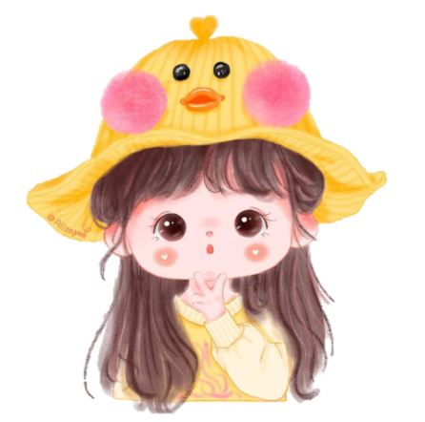
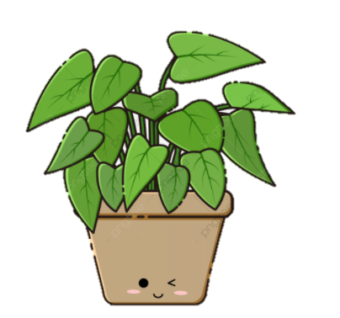
Luyện đọc
Nhưng vừa đến cổng trường, tôi đã thấy mấy bạn cùng lớp đang ríu rít nói cười ở trong sân.
Ngay cạnh chúng tôi, mấy em lớp 1 đang rụt rè níu chặt tay bố mẹ, thật giống tôi năm ngoái.

Slide 8

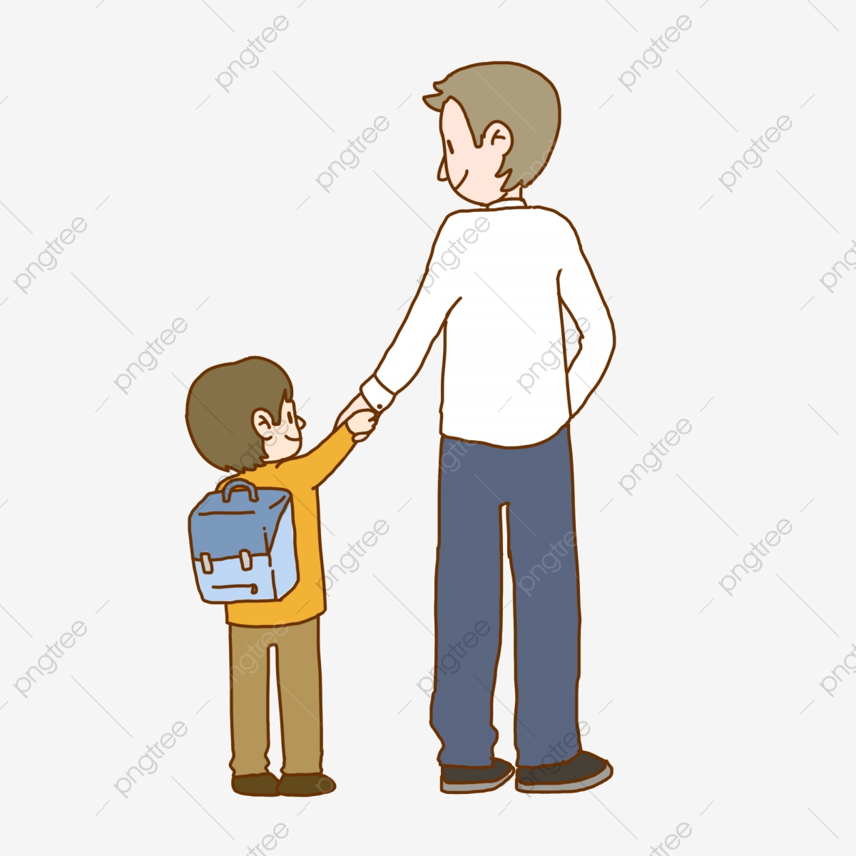
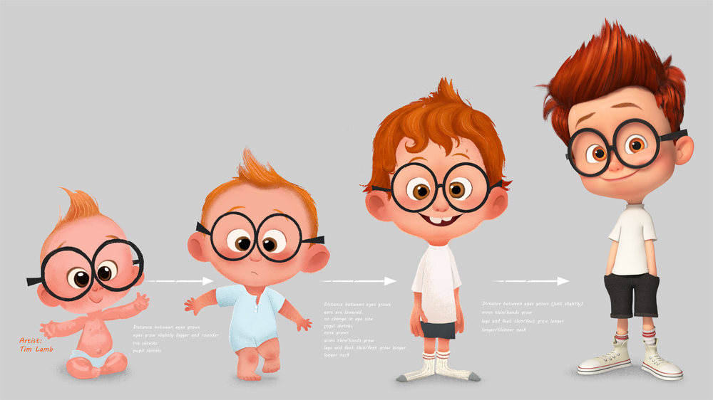
- Loáng (một cái): rất nhanh
- Níu: nắm lấy và kéo lại, kéo xuống
Giải nghĩa
- Lớn bổng: lớn nhanh và vượt hẳn lên
- Rụt rè: tỏ ra e dè, không mạnh dạn làm điều gì đó.
- Háo hức: vui sướng nghĩ đến và nóng lòng chờ đợi một điều hay.
- Tủm tỉm: cười không mở miệng, chỉ cử động môi một cách kín đáo.

Slide 9

RUNG CHUÔNG VÀNG

Slide 10
RUNG CHUÔNG VÀNG
0
2
3
4
5
6
7
8
9
10
1
1. Cái gì thường vẫn để đo
Giúp anh học trò kẻ vẽ thường xuyên?
A. Thước kẻ
B. Bút chì
C. Com pa
Đáp án: A
Hết giờ
Thời gian
Đáp án

Slide 11
RUNG CHUÔNG VÀNG
0
2
3
4
5
6
7
8
9
10
1
2. Vừa mềm, vừa bé bỏng thôi
Mà làm sạch vết chì rơi mới tài?
A.Giẻ lau
B.Cục tẩy
C.Giấy ướt
Đáp án: B
Hết giờ
Thời gian
Đáp án

Slide 12
RUNG CHUÔNG VÀNG
0
2
3
4
5
6
7
8
9
10
1
3. Cái gì dài một gang tay
Em vẽ, em viết ngày ngày ngắn đi?
A. Bút xoá B. Bút mực C. Bút chì
Đáp án: C
Hết giờ
Thời gian
Đáp án

Slide 13
Tôi là học sinh lớp 2
Đọc toàn bài
Ngày khai trường đã đến.
Sáng sớm, mẹ mới gọi một câu mà tôi đã vùng dậy, khác hẳn mọi ngày. Loáng một cái, tôi đã chuẩn bị xong mọi thứ. Bố ngạc nhiên nhìn tôi, còn mẹ cười tủm tỉm. Tôi rối rít: “Con muốn đến sớm nhất lớp.”
Tôi háo hức tưởng tượng ra cảnh mình đến đầu tiên, cất tiếng chào thật to những bạn đến sau. Nhưng vừa đến cổng trường, tôi đã thấy mấy bạn cùng lớp đang ríu rít nói cười ở trong sân. Thì ra, không chỉ mình tôi muốn đến sớm nhất. Tôi chào mẹ, chạy ào vào cùng các bạn.
Chúng tôi tranh nhau kể về chuyện ngày hè. Ngay cạnh chúng tôi, mấy em lớp 1 đang rụt rè níu chặt tay bố mẹ, thật giống tôi năm ngoái. Trước các em, tôi cảm thấy mình lớn bổng lên. Tôi đã là học sinh lớp 2 rồi cơ mà.
( Văn Giá)

Slide 14


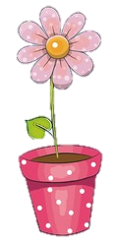

Trả lời câu hỏi

Slide 15

Tôi là học sinh lớp 2
Đọc đoạn 1
Ngày khai trường đã đến.
Sáng sớm, mẹ mới gọi một câu mà tôi đã vùng dậy, khác hẳn mọi ngày. Loáng một cái, tôi đã chuẩn bị xong mọi thứ. Bố ngạc nhiên nhìn tôi, còn mẹ cười tủm tỉm. Tôi rối rít: “Con muốn đến sớm nhất lớp.”
Câu 1: Những chi tiết nào cho thấy bạn nhỏ rất háo hức đến trường vào ngày khai trường?
a. vùng dậy
b. muốn đến sớm nhất lớp
c. chuẩn bị rất nhanh
d. thấy mình lớn bổng lên

Slide 16
Tôi là học sinh lớp 2
Đọc đoạn 2
Tôi háo hức tưởng tượng ra cảnh mình đến đầu tiên, cất tiếng chào thật to những bạn đến sau. Nhưng vừa đến cổng trường, tôi đã thấy mấy bạn cùng lớp đang ríu rít nói cười ở trong sân. Thì ra, không chỉ mình tôi muốn đến sớm nhất. Tôi chào mẹ, chạy ào vào cùng các bạn.
Câu 2. Bạn ấy có thực hiện được mong muốn đến sớm nhất lớp không? Vì sao?
Bạn ấy không thực hiện được mong muốn đó vì các bạn khác cũng muốn đến sớm và nhiều bạn đã đến trước bạn ấy.

Slide 17
Tôi là học sinh lớp 2
Đọc đoạn 3
Chúng tôi tranh nhau kể về chuyện ngày hè. Ngay cạnh chúng tôi, mấy em lớp 1 đang rụt rè níu chặt tay bố mẹ, thật giống tôi năm ngoái. Trước các em, tôi cảm thấy mình lớn bổng lên. Tôi đã là học sinh lớp 2 rồi cơ mà.
Câu 3. Bạn ấy nhận ra mình thay đổi như thế nào khi lên lớp 2?
Bạn ấy thấy mình lớn bổng lên khi lên lớp 2.

Slide 18
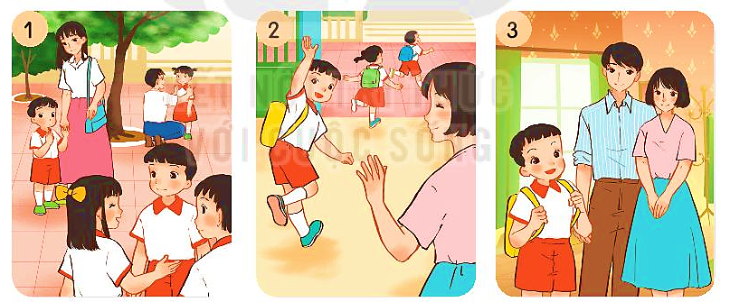
Câu 4.Tìm tranh thích hợp với mỗi đoạn trong bài đọc.
Đoạn 3
Đoạn 2
Đoạn 1

Slide 19
Câu hỏi củng cố

Slide 20
Câu 1: Em có cảm xúc gì khi đến trường vào ngày khai giảng?
Câu 2: Em có thấy mình có gì khác so với lúc vào lớp 1 không?
Gợi ý: Em thay đổi như thế nào về:
Tính cách:
Học lực:
Bạn bè:
Tình cảm với thầy cô, trường lớp:

Slide 21

Luyện tập theo văn bản đọc

Slide 22
1. Từ nào dưới đây nói về các em lớp 1 trong ngày khai trường?
a. ngạc nhiên
b. háo hức
c. rụt rè

Slide 23

Chúc các em học tập tốt!

